Slide 1
DZ Interset aneb rádoby univerzální převod morfologických značek mezi různými sadami a jazyky
Daniel Zeman
ÚFAL MFF, Univerzita Karlova, Praha
Grant MSM 0021620838

Slide 2
Proč převádět značky
Nástroj, který se značkami pracuje (např. parser)
  Něco o nich předpokládá (nejsou to pouhé řetězce)
Mezijazyková adaptace parserů (Zeman a Resnik 2008)
  Pro Stanfordský a Charniakův parser
Můj parser pro CoNLL 2007
Lingvistovy dotazy na korpus?

Slide 3
Lze ušetřit práci?
Během dvou let jsem psal hned několik převodních procedur:
  Ruština RDT → PDT, arabština Buckwalter → PADT → PDT, švédština MAMBA → PAROLE → dánské PAROLE → anglické Penn, CoNLL (ar, bg, cs, da, de, en, pt, sv, zh…) → PDT
Vždy šlo o desítky if-then-else, cílené na jeden konkrétní pár sad značek
  Takže např. PDT a Penn jsem přepisoval do Perlu už několikrát, což je hróóózná otrava

Slide 4
Pozor, nápad!
Univerzální sada atributů: INTERSET
(Téměř) vše lze převést do intersetu
Hodnoty atributů lze interpretovat jako značku (převést interset do tagsetu)
Jednou zpracovanou sadu značek lze pak převádět kamkoliv
Něco jako MT přes interlingvu

Slide 5
Související práce
EAGLES, PAROLE, MULTEXT
  spíše snaha standardizovat značky, než se poprat s existujícími značkami
  navíc poměrně eurocentrické
Hajdarábád: všechny indické jazyky
  indoárijské i drávidské!
GOLD ontologie
  definuje lingvistické pojmy (stejný pojem může v různých jazycích označovat různé věci)
Články o tom, že univerzální sada neexistuje

Slide 6
Nutná omezení
Motivace je technická, ne lingvistická!
K univerzálnosti se chceme blížit, ale nikdy jí nedosáhneme
  Trvalý prostor pro rozšiřování
  Některé jevy jsou příliš okrajové, ignorovat?
Část informace ztratíme, nic nepřidáme
  Cílová sada neumí informaci zachytit
  I dvě sady pro jeden jazyk mohou být velmi rozdílné
  Neděláme tagger! Co není na vstupu, to nevíme!

Slide 7
Zzz…
Zemanova Značková Zoo
NNMS1-----A----
AGFS3-----A----
P1ZS3FS3-------
ClXP3---------2
VB-S---1P-AA---
Dg-------3A----
RR--6----------
J,-X---3-------
TT-------------
II-------------
X@-------------
Z:-------------
Josef
následující
jejímuž
stě
jsem
nejméně
v
aby
jen
ejhle
noor
,

Slide 8
Pražské značky (PDT)
NNMS1-----A----
AGFS3-----A----
P1ZS3FS3-------
ClXP3---------2
VB-S---1P-AA---
Dg-------3A----
RR--6----------
J,-X---3-------
TT-------------
II-------------
X@-------------
Z:-------------
NMS1A
AVGFS3A
PSEFSZS3
CGXP3-2
VPS1A
DG3A
R6
JVX3
T
I
NOMORPH
ZIP

Slide 9
Pražské značky (CoNLL)
NNMS1-----A----
AGFS3-----A----
P1ZS3FS3-------
ClXP3---------2
VB-S---1P-AA---
Dg-------3A----
RR--6----------
J,-X---3-------
TT-------------
II-------------
X@-------------
Z:-------------
N N Gen=M|Num=S|Cas=…
A G Gen=F|Num=S|Cas=…
P 1 Gen=Z|Num=S|Cas=…
C l Gen=X|Num=P|Cas=…
V B Num=S|Per=1|Ten=…
D g Gra=3|Neg=A
R R Cas=6
J , Num=X|Per=3
T T _
I I _
X @ _
Z : _

Slide 10
Multext East
NNMS1-----A----
AGFS3-----A----
P1ZS3FS3-------
ClXP3---------2
VB-S---1P-AA---
Dg-------3A----
RR--6----------
J,-X---3-------
TT-------------
II-------------
X@-------------
Z:-------------
Ncmsny
Afpfsd
Pr3mdsfnayn
Mcmn3y
Vmip1smanyn
Rgs
Spsl
Css3
Q
I
X

Slide 11
Brněnské značky (DESAM)
NNMS1-----A----
AGFS3-----A----
P1ZS3FS3-------
ClXP3---------2
VB-S---1P-AA---
Dg-------3A----
RR--6----------
J,-X---3-------
TT-------------
II-------------
X@-------------
Z:-------------
k1gMnSc1eA
k2gFnSc3eA
k3gUnSc3p3hFxR
k4gXnPc3xC
k5gXnSp1mIaIeA
k6d3eAxD
k7c6
k8p3xS
k9
k0

Slide 12
Pennsylvánské značky
CC CD DT EX FW IN JJ JJR JJS LS MD NN NNS NNP NNPS PDT POS PRP PRP$ RB RBR RBS RP SYM TO UH VB VBD VBG VBN VBP VBZ WDT WP WP$ WRB . , : $ # `` '' –LRB- -RRB-
EX = existential there
FW = foreign word
IN = preposition or subordinating conjunction
TO = to
UH = interjection…

Slide 13
Značky z Brown Corpusu
ABL ABN ABX AP AP$ AP+AP AT BE BED BED* BEDZ BEDZ* BEG BEM BEM* BEN BER BER* BEZ BEZ* CC CD CD$ CS DO DO* DO+PPSS DOD DOD* DOZ DOZ* DT DT$ DT+BEZ DT+MD DTI DTS DTS+BEZ DTX EX EX+BEZ EX+HVD EX+HVZ EX+MD FW-* FW-AT FW-AT+NN FW-BE FW-BER FW-BEZ FW-CC FW-CD FW-CS FW-DT FW-DT+BEZ FW-DTS FW-HV FW-IN FW-IN+AT FW-IN+NN FW-IN+NP FW-JJ FW-JJR FW-JJT FW-NN FW-NN$ FW-NNS FW-NP FW-NPS FW-NR FW-OD FW-PN FW-PP$ FW-PPL FW-PPL+VBZ FW-PPO FW-PPO+IN FW-PPS FW-PPSS FW-PPSS+HV FW-QL FW-RB FW-RB+CC FW-TO+VB FW-UH FW-VB…

Slide 14
Ruský závislostní korpus
S ЕД МУЖ ИМ
S МН РОД ОД (их)
A МН ИМ
NUM ВИН
V НЕСОВ ИЗЪЯВ НЕПРОШ МН 3-Л
ADV СРАВ
PR
CONJ
PART
INTJ
NNMS1-----A----
PSXXXXP3-------
AAXP1----1A----
ClXX4----------
VB-P---3P-AA---
Dg-------2A----
RR--6----------
J^-------------
TT-------------
II-------------

Slide 15
Stuttgart-Tübingen Tagset
ADJA ADJD ADV APPR APPRART APPO APZR ART CARD FM ITJ KOUI KOUS KON KOKOM NN NE PDS PDAT PIS PIAT PIDAT PPER PPOSS PPOSAT PRELS PRELAT PRF PWS PWAT PWAV PAV PTKZU PTKNEG PTKVZ PTKANT PTKA TRUNC VVFIN VVIMP VVINF VVIZU VVPP VAFIN VAIMP VAINF VAPP VMFIN VMINF VMPP XY $, $. $(
Podobně jako v Penn hlavně slovní druhy, jen trochu jemnější
  Žádná morfologie (rod, číslo, pád, stupeň i osobu němčina rozlišuje!)
  Substantivní a atributivní zájmena (S vs. AT)
  Adposition = Präposition, Postposition, Zirkumposition

Slide 16
Anncorra (Hajdarábád)
NN NST NNP PRP DEM VM VAUX JJ RB PSP RP CC WQ QF QC QO CL INTF INJ NEG UT SYM *C RDP ECH UNK
Ambice: společné pro všechny indické jazyky (indoárijské i drávidské!)
Žádná morfologie, přestože jí ind. jazyky mají spoustu
  Hierarchická sada, morfologii lze prý dodat na konec. A nechtějí kazit skóre taggerům ☺
Vyšli z Penn sady, upravili si ji
  Nové slovní druhy, např. postpozice, „quotative“…
  Vyházeli i zbytky morfologie (množné číslo, stupňování)

Slide 17
Arabština Tima Buckwaltera
<token_Arabic>وبالفالوجة <voc>wabiAlfAlwjp</voc> <pos>wa/CONJ+bi/PREP+AlfAlwjp/NOUN_PROP</pos>
</token_Arabic>
<token_Arabic>مثال
<voc>mivAlu</voc> <pos>mivAl/NOUN+u/CASE_DEF_NOM</pos>
</token_Arabic>
Značkování prorůstá tokenizací

Slide 18
Arabština Oty Smrže (PADT)
N-------1D
Z-------1-
A-----FP2D
S----3MP1-
VIS-------
NNXX1-----A----
NNXX1-----A----
AAFP2----1A----
PPMP1--3-------
VcXX---XP-AA---

Slide 19
Čínština Rocling (Sinica)
Na = common noun
Nb = proper noun
Nc = location noun
Nd = time noun
Nf = classifier
Nh = pronoun
Ne = determiner or cardinal number
Ng = postposition
P = preposition
P01 = 為 wèi, 承蒙 chéngméng, 深為 shēnwèi
P02 = 被 bèi
P03 = 為了 wèile, 為 wèi
P04 = 給 gěi
P06 = 由 yóu
P07 = 把 bǎ, 將 jiāng
P08 = 拿著 názhe, 拿 ná
…
P66 = 為 wèi

Slide 20
PAROLE dánština a švédština
NCCPU==I … historikere
NCNPU==D … Charta_77-folkene
ANP[CN]PU=[DI]U … russiske
AC---U=-- … 5.000
VADR=----A- … har
VAPR=[SP][CN][DI]A-U … gældende
RGU … af
PP3[CN][SP]U-YU … sig
NCUPN@DS … konflikterna (substantiv utrum pluralis bestämd nominativ)
AQP0PN0S … politiska
DF@NS@S … det
MC00G0S … fyras (gt. gen.)
V@IPAS … har
AP000N0S … oberoende
SPS … av
RG0S … inte
PF@00O@S … sig

Slide 21
Švédština MAMBA a PAROLE
NN … noun
PN … proper noun
VN … gerund
AJ … adjective
AV BV FV GV HV KV MV QV SP SV VV WV … verbs
HV … the verb hava
I? IC IG IK IP IQ IR IS IT IU … punctuation
NCUPN@DS … konflikterna (substantiv utrum pluralis bestämd nominativ)
AQP0PN0S … politiska
DF@NS@S … det
MC00G0S … fyras (gt. gen.)
V@IPAS … har
AP000N0S … oberoende
SPS … av
RG0S … inte
PF@00O@S … sig

Slide 22
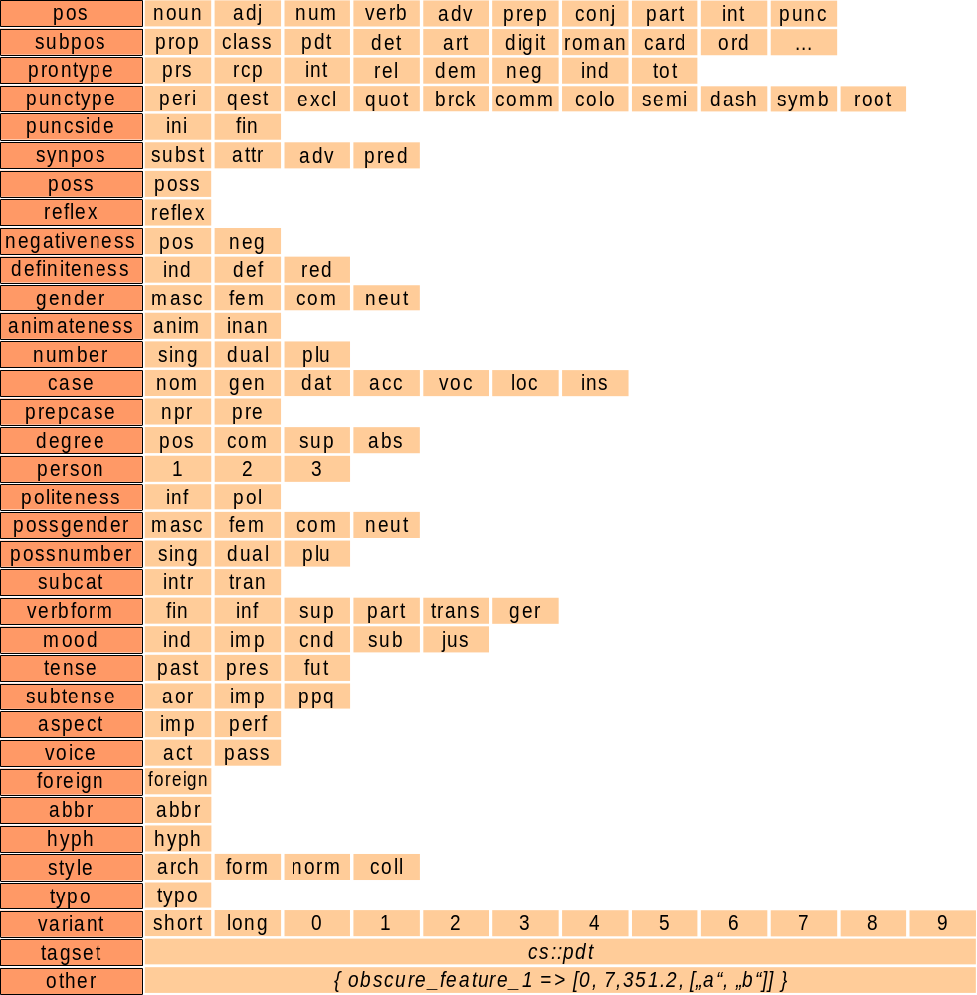
Interset: současný stav

Slide 23
Disjunkce hodnot
Někdy značka říká, že např. rod je mužský nebo střední.
Interset umí reprezentovat pole alternativních hodnot.
  Komplikuje se tím práce s ním (viz později)
Nelze zachytit alternativní kombinace hodnot
  Např. že jde
    buď o ženský rod v jednotném čísle
    nebo o střední rod v množném čísle
    ale ne ženský v množném nebo střední v jednotném

Slide 24
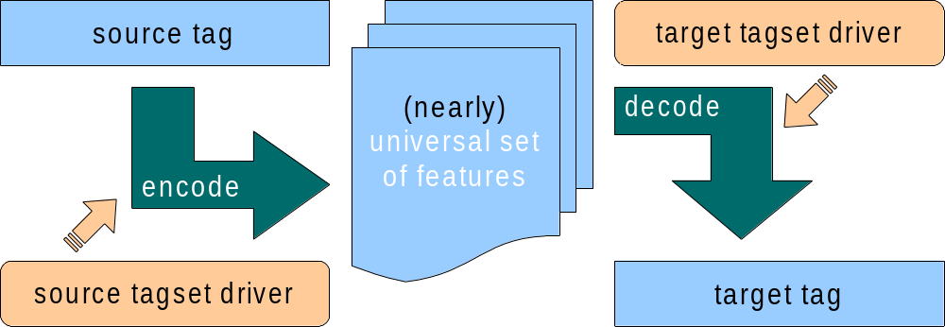
Ovladač sady značek
Modul v Perlu s těmito funkcemi:
  decode() … převede značku do intersetu
  encode() … vygeneruje značku z intersetu
  list() … seznam známých značek (volitelné)

Slide 25
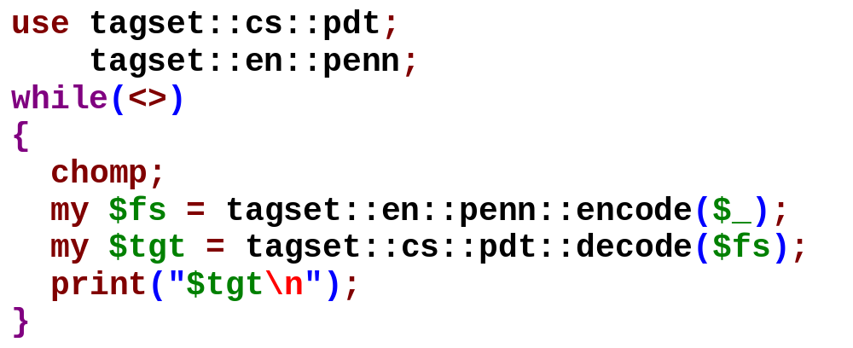
Použití ovladače
Vlastní konverzní skript závisí na formátu dat
Kromě konverze lze použít i k dotazům na rysy
Uvnitř konverzního skriptu přibližně toto:

Slide 26
Do cílové sady se nevejde vše
Využijeme pouze atributy, které lze reprezentovat. Ostatní zahodíme.
Pozor! Může vzniknout značka mimo cílovou sadu.
  Švédština umí: pos = noun & gender = com | neut
  A taky: prontype = prs & gender = masc | fem | com | neut
  Z češtiny máme: pos = noun & gender = masc
  Buď změnit podstatné jméno na zájmeno, nebo mužský rod na společný. Co má mít přednost?

Slide 27
Vadí značka mimo sadu?
Atomické značky (Penn) nedávají na výběr.
Poziční značka zakóduje i „nemožné“ kombinace, např. sloveso v 6. pádě.
Je-li cílem dotaz na konkrétní atributy, nevadí to. Zachovat co nejvíc informace.
Je-li cílem práce s programem, do kterého nevidíme, asi do něj nechceme pustit data, na jaká není zvyklý.

Slide 28
Algoritmus znásilňování (rysů)
Potřebujeme pro každou sadu:
  Seznam všech možných značek
K tomu stanovíme centrálně:
  Priority atributů
  Pro každou hodnotu pořadí náhradníků
    Nejčastěji chceme hodnotu jen vynulovat
    Ale třeba duál nejdřív zkusíme nahradit plurálem

Slide 29
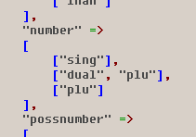
Algoritmus znásilňování (rysů)
Dekódovat všechny značky ze seznamu
Vybudovat trie pro povolené kombinace hodnot
Při kódování se jich držet
Není-li hodnota povolená, znásilnit ji (najít nejlepší náhradu)
Komplikace s poli alternativních hodnot
0 → sing, dual, plu
sing → 0, dual, plu
dual → plu, 0, sing
plu → 0, sing, dual

Slide 30
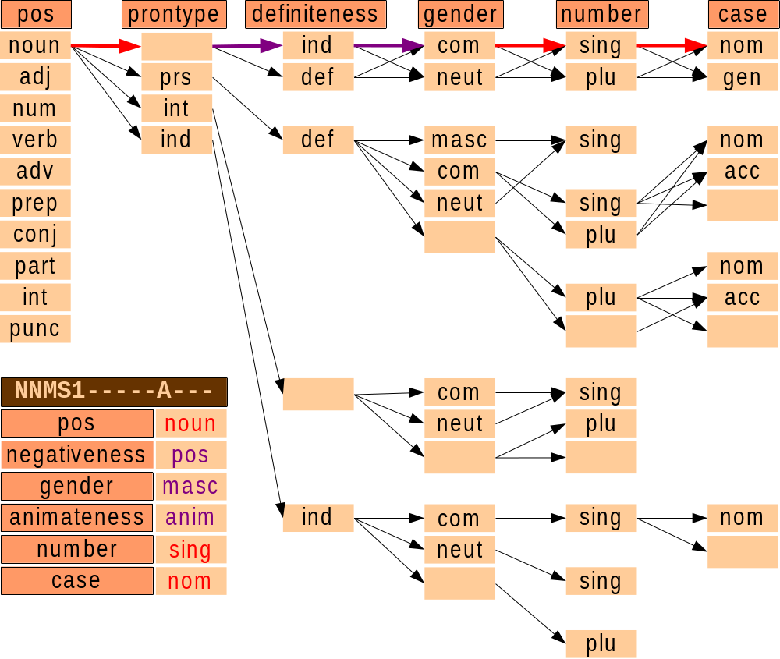
Příklad: cs → sv

Slide 31
Časová náročnost
Sada / Ovladač | Počet značek | Z toho využilo „other“ | Čas na implementaci
ar::conll | 241 | 21 | 13 h
bg::conll | 528 | 247 | 35 h
cs::conll | 4854 | 775 | 6 h
cs::pdt | 4288 | 209 | 18 h
da::conll | 143 | 6 | 7 h
de::conll | 54 | 1 | 10 min
de::stts | 54 | 1 | 4 h
en::conll | 45 | 2 | 45 min
en::penn | 45 | 2 | 3 h
pt::conll | 657 | 260 | 28 h
sv::conll | 41 | 12 | 20 min
sv::hajic | 156 | 17 | 8 h
sv::mamba | 41 | 12 | 3 h
zh::conll | 294 | 294 | 21 h

Slide 32
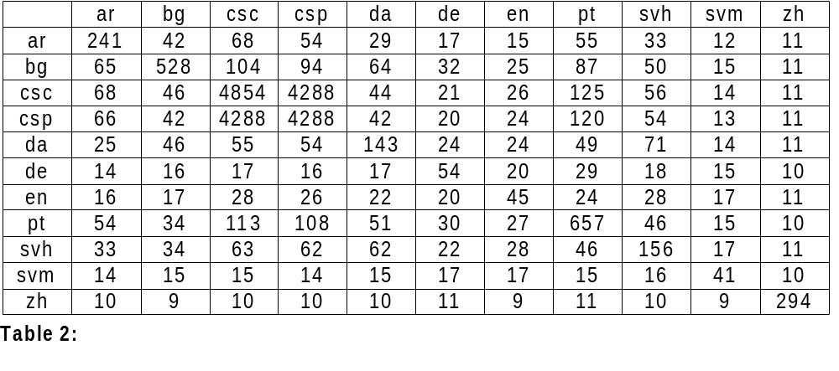
Kolik značek přežije?
Převádíme z řádků do sloupců.

Slide 33
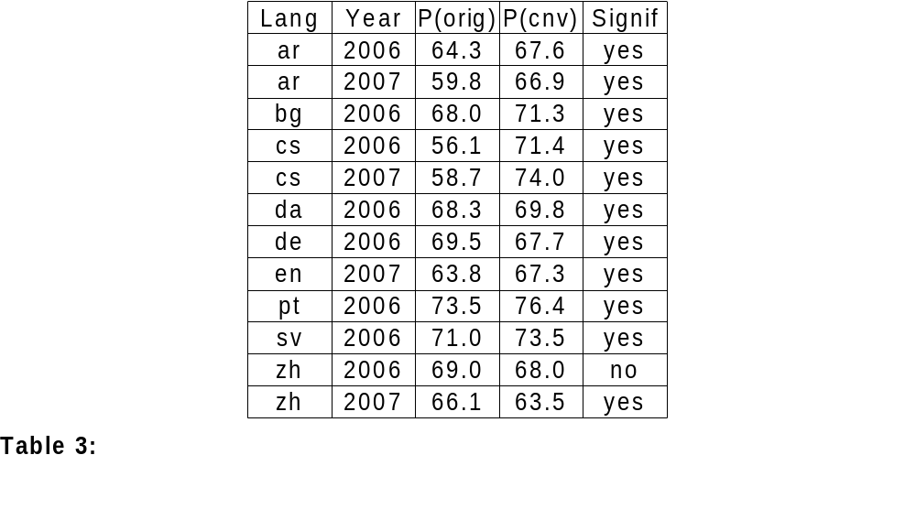
Úspěšnost DZ Parseru na CoNLL

Slide 34
Reference
Daniel Zeman, Philip Resnik: Cross-Language Parser Adaptation between Related Languages. In: Proceedings of IJCNLP 2008 Workshop on NLP for Less Privileged Languages. Hajdarábád, Indie, 2008.

